Slide 1
Epidemiologi Lapangan Tingkat Dasar
Sesi 6 – Bagaimana penyakit berkembang
Notes:
Catatan Fasilitator
Langkah 1 – Perkenalan
Selamat datang peserta
Ingatkan peserta tentang peraturan kepesertaan jika dibutuhkan

Slide 2
Notes:
Catatan fasilitator
Ini hanya pengingat untuk fasilitator jika sebaiknya mereka memasukkan gambar ke file PowerPoint jika mereka memiliki gambar-gambar yang relevan. Gambar harus dalam format jpeg untuk menghindari pembesaran file PowerPoint dan sulit untuk dibuka.
Langkah1 - Perkenalan
Rangkuman Sesi 5
Mengapa penyakit terjadi pada banyak hewan dan tidak pada yang lainnya
Banyak penyebab penyakit

Slide 3
Dalam sesi ini kita akan bicarakan tentang:
Bagaimana suatu penyakit terjadi dan perkembangan penyakit per individu pada hewan
Perkembangan penyakit dalam suatu populasi hewan
Notes:
Facilitators notes
Step 1 - Introduction
Perkenalkan materi kunci yang akan dipresentasikan dalam sesi ini

Slide 4
Kegiatan
Tugas untuk semua peserta:
Pikirkan ketika terakhir kali anda sakit flu.
Bagaimana bisa banyak orang yang tidak sakit pada saat itu?
Apa sifat-sifat dari masing-masing orang yang mungkin mencegah terjadinya penyakit ?
Notes:
Catatan fasilitator
Langkah 2 – Kegiatan untuk meningkatkan rasa ingin tahu
Penting untuk menempatkan peserta dalam kerangka berfikir yang tepat untuk belajar.
Dengan meningkatkan rasa ketertarikan dan ingin tahu bisa untuk mengecek pemahaman mereka saat ini, sebelum anda menyiapkan video yang ada persiapkan untuk mendengarkan dengan lebih intens.
Mereka memusatkan pikiran mereka pada topik-topik yang akan didiskusikan di dalam video.
Minta kelompok untuk memikirkan pertanyaan tersebut
Kemudian minta peserta untuk mendiskusikan beberapa ide yang mereka miliki
Setelah pemutaran video akan ada waktu bagi peserta untuk merefleksikan kegiatan ini dan mendiskusikan sebagai kelompok.

Slide 5
Video
Putarkan rekaman file PowerPoint untuk Sesi 6
Notes:
Catatan Fasilitator
Langkah 3: Putarkan video atau rekaman file PowerPoint file atau materi yang sekarang
Putarkan video atau rekaman PowerPoint

Slide 6
Setelah menyaksikan rekaman PowerPoint
Dalam video ini kita belajar mengenai
Sifat inang (hewan) yang mempengaruhi jika ada penyakit terjadi pada hewan
Bagaimana sifat inang mempengaruhi penyebaran penyakit di dalam populasi ternak
Tugas untuk peserta :
Lihat lagi ide anda untuk pertanyaan sebelum pemutaran video.
Apakah pandangan anda berubah?
Notes:
Catatan fasilitator
Langkah 4: Diskusikan materi rekaman file PowerPoint
Pastikan setiap orang memiliki pemahaman yang jelas dari materi ini. Mengacu pada Buku Panduan untuk mendapatkan informasi lebih banyak.
Minta para peserta jika ada yang ingin berbicara mengenai sifat inang dan bagaimana mereka mempengaruhi perkembangan penyakit dalam satu hewan atau dalam populasi.
Minta peserta untuk merefleksikan jawaban mereka dengan kegiatan sebelum pemutaran video.
Akan ada diskusi mengenai bagaimana sifat individu dapat mempengaruhi perkembangan penyakit di sebuah populasi
Minta para peserta untuk mengangkat tangan jika mereka mengubah pandangan mereka mengenai apa itu penyebab atau jik mereka berfikir dengan cara-cara baru sejak menonton video
Selalu pastikan pertanyan atau kebingungan peserta terjawab sebelum anda meneruskan.

Slide 7
Kegiatan kelompok– Informasi latar belakang kejadian sakit pada ayam dan anak kandang
Penyakit ND telah didiagnosa sebagai penyebab dari wabah penyakit di desa ini. Peternak ayam tertarik untuk belajar lebih banyak tentang penyakit ini.
Lihat kembali jawaban anda pada sesi 5 sebelumnya. Baca dengan cermat lembar informasi mengenai penyakit ND yang tersedia di Buku Panduan Peserta di Sesi 5 dan kemudian jawab pertanyan berikut.
Notes:
Catatan fasilitator
Langkah 5 – Kegiatan kelompok– Kejadian sakit pada ayam dan anak kandang
Prtama minta para peserta untuk membaca lembar informasi tentang ND untuk mendapatkan informasi yang mereka butuhkan untuk menjawab pertanyaan

Slide 8
Kegiatan kelompok – Kematian pada ayam
Newcastle Disease adalah contoh penyakit yang sangat menular yang disebabkan oleh agen hidup (dalam kasus ini adalah virus) yang sangat mudah menjangkit dari hewan ke hewan .
Tuliskan beberapa pendekatan untuk mengkontrol ND (tidak termasuk vaksinasi) dan jelaskan bagaimana setiap metode kontrol tersebut efektif (penyebab apa yang dicegah oleh metode kontrol tersebut)
Bagaimana vaksinasi dapat mencegah penyakit?
Notes:
Catatan fasilitator
Langkah 5 – Kegiatan kelompok – Kejadian sakit pada ayam dan anak kandang
Bagi peserta dalam kelompok kecil, masing-masing kelompok mengerjakan pertanyaan sebagai berikut
Peserta akan menulis jawaban pada selembar kertas
Minta mereka untuk memberitahu anda jika mereka pikir merek telah selesai
Keliling ruangan dan perhatikan perkembangan mereka

Slide 9
Kegiatan kelompok – Kematian pada ayam
Newcastle Disease adalah contoh penyakit yang sangat menular yang disebabkan oleh agen hidup (dalam kasus ini adalah virus) yang sangat mudah menjangkit dari hewan ke hewan .
Tuliskan beberapa pendekatan untuk mengkontrol ND (tidak termasuk vaksinasi) dan jelaskan bagaimana setiap metode kontrol tersebut efektif (penyebab apa yang dicegah oleh metode kontrol tersebut)
Notes:
Jangan menjual atau memberikan unggas yang sakit atau mati tiba tiba
Jangan masukkan apapun yang berasal dari peternakan yang terinfeksi kedalam peternakan yang sehat (bulu, telur, unggas, bangkai, pakan peralatan dan lain lain)
Meminimalisir kontak antara ayam dengan burung/unggas lain
Jangan campur kembali ke kandang, unggas yang tidak terjual di pasar (lebih baik dipisahkan)
Menjaga kebersihan dan sanitasi kandang
Pisahkan antara unggas yang sakit dengan yang sehat dan berhati hati untuk tidak memindahkan infeksi dari satu kelompok ke kelompok lain
Unggas yang sakit atau mati harus dibuang (pendam atau bakar)

Slide 10
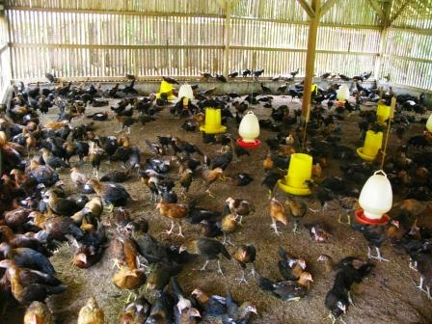
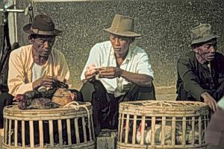
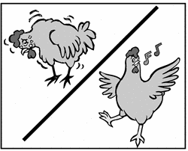
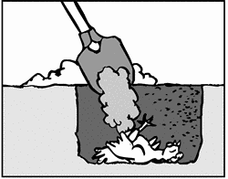
Pisahkan antara unggas yang sakit dengan yang sehat dan berhati hati untuk tidak memindahkan infeksi dari satu kelompok ke kelompok lain
Unggas yang sakit atau mati harus dibuang (pendam atau bakar)
Jangan masukkan apapun yang berasal dari peternakan yang terinfeksi kedalam peternakan yang sehat (bulu, telur, unggas, bangkai, pakan peralatan dan lain lain)
Meminimalisir kontak antara ayam dengan burung/unggas lain
Menjaga kebersihan dan sanitasi kandang
Jangan menjual atau memberikan unggas yang sakit atau mati tiba tiba
Jangan campur kembali ke kandang, unggas yang tidak terjual di pasar (lebih baik dipisahkan)

Slide 11
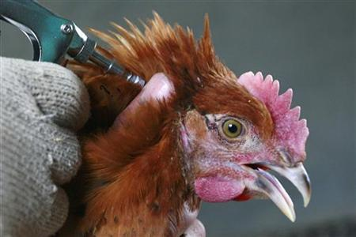
Kegiatan kelompok – Kematian pada ayam
Bagaimana vaksinasi dapat mencegah penyakit?
Ayam yang telah divaksin menjadi imun/kebal,
Bisa saja terpapar virus tetapi tidak berkembang menjadi sakit.
Vaksinasi tidak mencegah pengenalan agen penyakit dan paparan
Efek kekebalan kawanan berarti bahwa mungkin tidak diperlukan untuk memvaksinasi 100% hewan untuk mencapai kontrol yang efektif

Slide 12
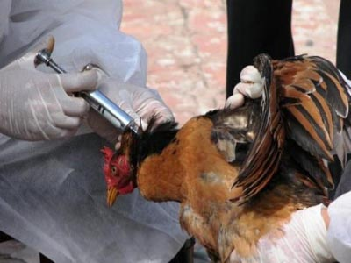
Vaksinasi tidak mencegah pengenalan agen penyakit dan paparan
Efek kekebalan kawanan berarti bahwa mungkin tidak diperlukan untuk memvaksinasi 100% hewan untuk mencapai kontrol yang efektif

Slide 13
Dalam sesi ini kita membicarakan tentang:
Bagaimana penyakit terjadi dan perkembangan status penyakit pada satu hewan
Perkembangan penyakit dalam satu populasi hewan
Notes:
Catatan fasilitator
Langkah 6 – Rangkuman sesi
Tanya jika ada pertanyaan atau kebingungan
Selalu pastikan semua pertanyaan dan kebingungan terjawab sebelum anda meneruskan.

Slide 14
Konsep kunci untuk sesi 6
Kesehatan hewan lebih baik untuk Indonesia
Learn new skills
Di dalam satu hewan ada sejumlah langkah untuk menentukan apakah hewan terjangkit penyakit setelah terpapar pada agen penyakit menular
Hewan yang terinfeksi mungkin memiliki penyakit kronis, mati karena penyakit tersebut atau bisa sembuh
Hewan yang sembuh sering memiliki kekebalan dari agen penyakit menular. Kekebalan mungkin bertahan seumur hidup atau bisa bertahan sementara. Kalau kekebalan menurun hewan menjadi rentan terhadap infeksi lagi
Kekebalan kawanan menggambarkan suatu bentuk kekebalan yang terjadi jika jumlah yang cukup besar dari populasi hewan memiliki kekebalan dan ini memberi perlindungan pada hewan yang rentan
Tingkatkan kepuasaan pada pekerjaan anda
Selamat bersenang-senang
Notes:
Catatan fasilitator
Langkah 6 – Ringkasan sesi
Tekankan pada konsep kunci yang kita bicarakan pada sesi ini.
Jika waktu memungkinkan diskusikan hal-hal yang ditanyakan

